Slide 1

Aprendizaje Automatico
“Clasificación Supervisada
Human Activity Recognition”
Grupo #2

Slide 2
Introducción del Proyecto
Objetivos
Implementar y comparar modelos de clasificación supervisada aplicados a un conjunto de datos reales.
Evaluar el desempeño de los modelos mediante F1-score, Precisión y Recall.
Documentar el proceso completo desde EDA hasta la evaluación
Integrantes
María Augusta Flores.
Marcelo Ismael Andrade.
Jorge Andrés Orellana
Galo Vladimir González

Slide 3
Dataset Utilizado
Dataset
Nombre: Human Activity Recognition Using Smartphones Dataset (UCI Machine Learning Repository)
Descripción: Datos recolectados de sensores en smartphones de 30 sujetos realizando 6 actividades distintas.
Características: 7352 registros de entrenamiento, 561 variables predictoras.

Slide 4
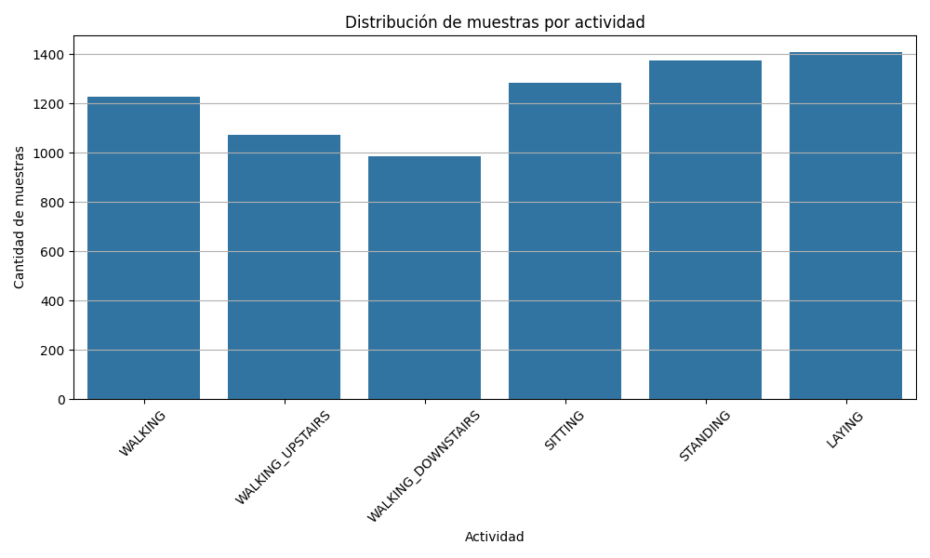
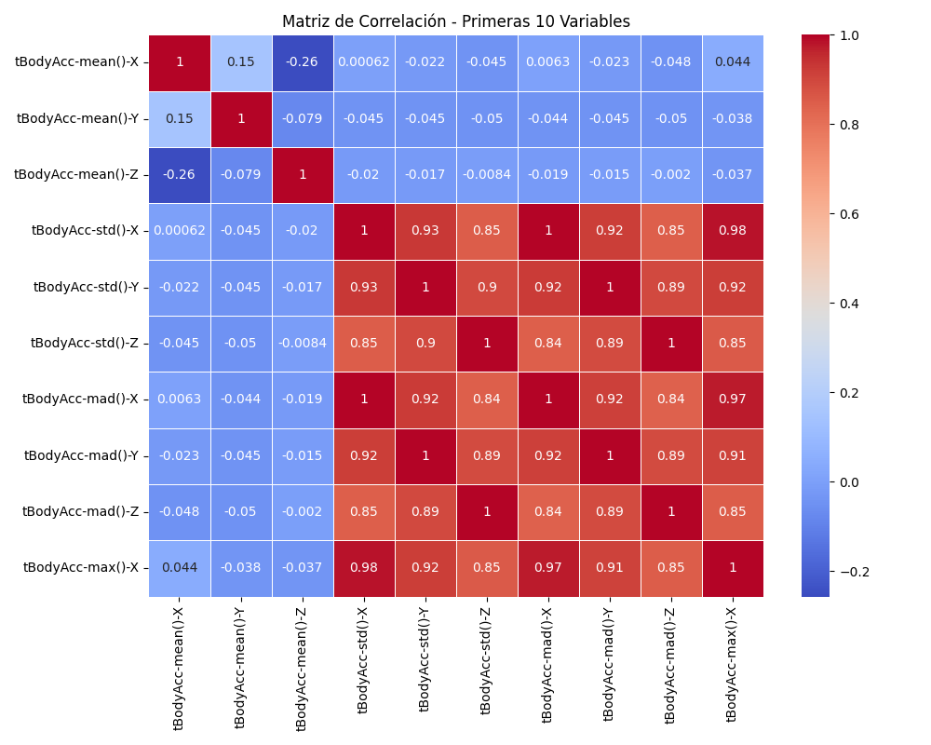
Análisis Exploratorio de Datos (EDA)
Distribución de actividades: balance relativo entre clases.
Matriz de correlación preliminar: alta redundancia entre ciertas variables.
Necesidad de escalado y limpieza de los datos identificada.

Slide 5
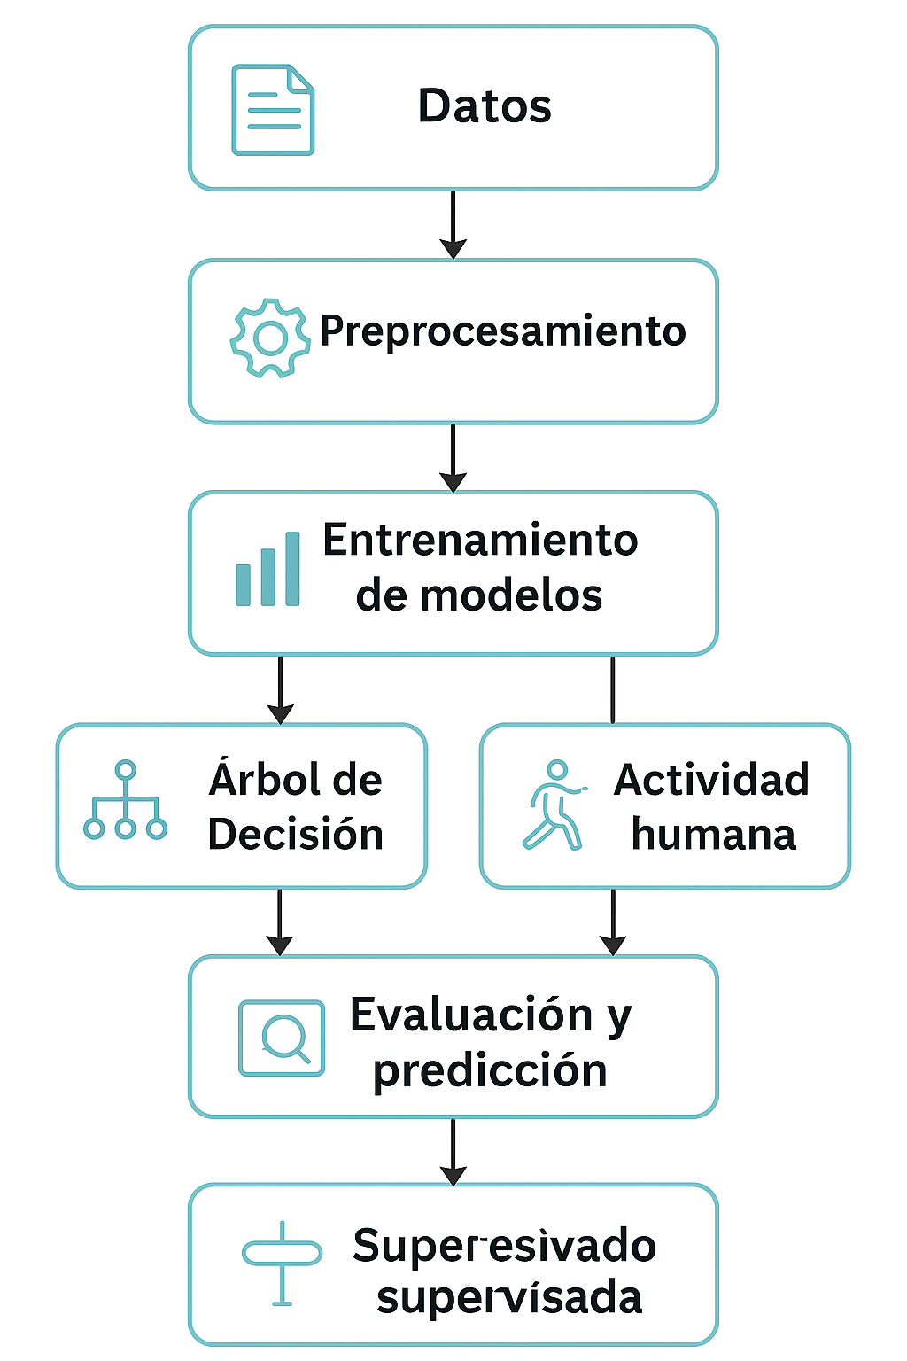
Modelos Supervisados Aplicados
Modelo 1: Árbol de Decisión
Modelo 2: SVM con kernel RBF (parámetro C ajustado)
Modelo 3: Regresión Logística (para comparación)
Técnicas aplicadas: División entrenamiento/prueba (80/20), Escalado de variables, Evaluación por F1-score.

Slide 6
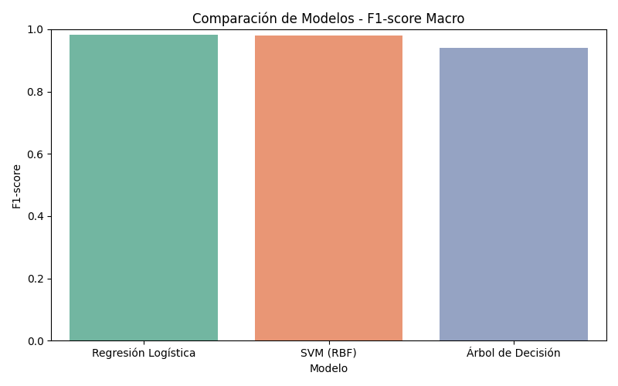
Comparación de Resultados
Modelo | F1-score (Macro)
Regresión Logística | 0.9812
SVM (RBF) | 0.9798
Árbol de Decisión | 0.9399
SVM y Regresión Logística superaron el 97% de rendimiento.
La regresión logística presentó el mejor equilibrio entre precisión y recall.

Slide 7
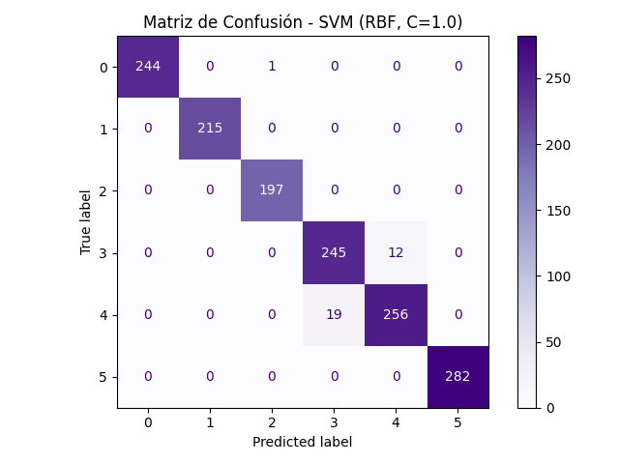
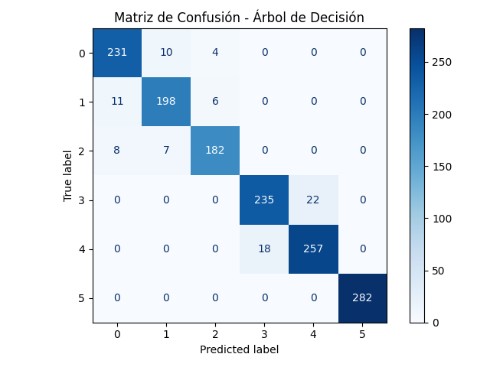
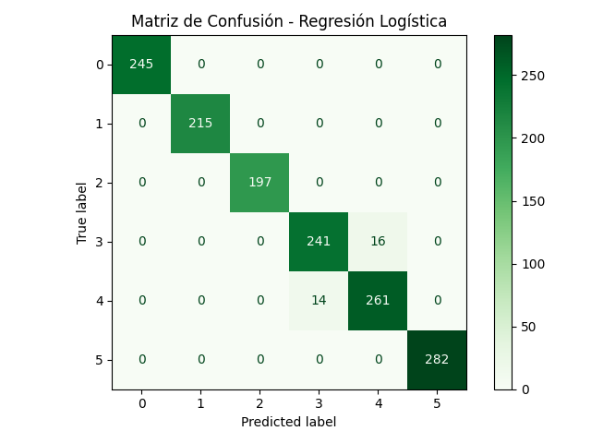
Matrices de Confusión
Comparación visual de las matrices de confusión.
Se observan confusiones mínimas entre actividades similares.

Slide 8
Conclusiones Finales
El preprocesamiento (escalado de variables) fue clave para alcanzar altos desempeños.
Regresión Logística y SVM demostraron ser altamente eficaces.
La calidad de los datos (sin valores nulos) favoreció la aplicación de clasificadores clásicos.
El proyecto consolidó conocimientos en clasificación supervisada aplicada a datos reales.

Slide 9
Muchas Gracias!

